Slide 1
Thứ sáu ngày 17 tháng 4 năm 2020
Toán
Bài: Ôn luyện
Hoạt động 1: Đặt tính rồi tính
64 – 38 ................... ................... .................. .................. | 94 – 57 ................... ................... .................. .................. | 74 – 9 ................... ................... .................. ..................

Slide 2
Hoạt động 2: Tìm x
a) 25 + $x$ = 64 | b) $x$ + 33 = 81 | c) $x$ - 27 = 34

Slide 3
Hoạt động 3: Giải bài toán
Đàn lợn có 100 con, trong đó có 75 con đã tiêm phòng dịch. Hỏi đàn lợn đó còn bao nhiêu con chưa tiêm phòng dịch?
Bài giải
Số con lợn chưa tiêm phòng dịch là:
100-75=25(con lợn )
Đáp số: 25 con lợn

Slide 4
Hoạt động 4: Toán nâng cao
Một đoàn tàu có các toa chở khách và chở hàng, trong đó có 10 toa chở khách, số toa chở khách nhiều hơn số toa chở hàng là 4 toa. Hỏi
a: Đoàn tàu có bao nhiêu toa chở hàng?
b: Số toa cả chở hàng và chở khách là bao nhiêu toa?

Slide 5
Tiếng Việt – Hỗ trợ (1 tiết)
Bài: Ôn luyện
Hoạt động 1: Em hãy viết vào vở những việc làm của người anh và người em. Trong câu chuyện Hai anh em
.........................................................................................................

Slide 6
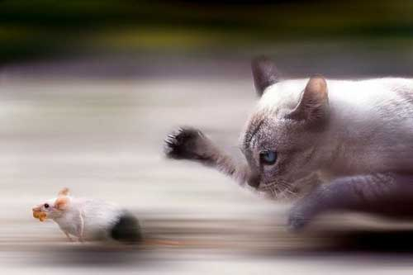
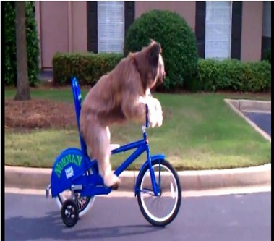
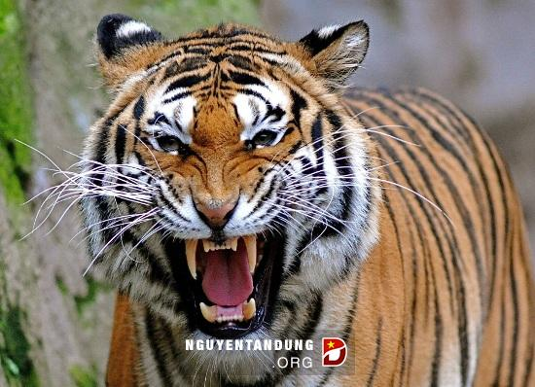
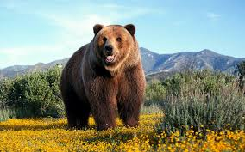
Hoạt động 2: Chọn từ chỉ đặc điểm để hoàn thành các câu sau:
Mèo đuổi chuột rất .... | Chú chó này rất .... | Trông con hổ thật ....
 | Con gấu này rất ....

Slide 7
Hoạt động 3: Viết tiếp từ chỉ đặc điểm của mỗi sự vật
a) Cây đa.....
b) Con công....
c) Cô diễn viên mới....
d) Thầy dạy võ...

Slide 8
Hoạt động 4: Đặt 4 câu theo mẫu: “Ai / thế nào?” để tả về đặc điểm và tính tình của những người trong gia đình em?
Ví dụ: Mẹ em rất hiền lành và tốt bụng.
Mái tóc của ông em màu hạt dẻ.

Slide 9
Hoạt động 5: Nối tên sự vật ở bên trái với từ ngữ chỉ màu sắc của sự vật ở bên phải
a. lá cây
đen nhánh (1)
b. gạo
trắng muốt (2)
c. đất
xanh rờn (3)
d. quả gấc
đỏ tươi (4)
e. hòn than
nâu thẩm (5)
g. hoa huệ
trắng tinh (6)
Em nối sự vật với từ chỉ đặc điểm cho phù hợp

Slide 10
Hoạt động 6: Em hãy ghi dấu / vào chỗ ngăn cách giữa bộ phận của câu trả lời Ai và thế nào?
VD: Chị em rất / xinh gái
a. Cô giáo lớp em hiền lắm.
b. Mẹ em rất chăm chỉ làm việc.
c. Những ngón tay của mẹ thon thả.
d. Bạn Hiếu giỏi cờ vua nhất trường.

Slide 11
Hoạt động 7: Dựa vào các câu hỏi gợi ý sau. Em hãy viết một đoạn văn ngắn từ 3 – 5 câu kể về anh (hoặc chị em).
Anh (chị) em tên là gì? Năm nay bao nhiêu tuổi?
Anh (chị) em là con thứ mấy trong gia đình?
Anh (chị) em học lớp mấy? Ttrường nào?
Anh (chị) em học có giỏi không? hoặc ngưòi đó đã có nghề nghiệp thì làm nghề gì?
Tình cảm của anh (chị) em đối với em như thế nào và tình cảm của em đối với anh (chị) em như thế nào?

